Slide 1

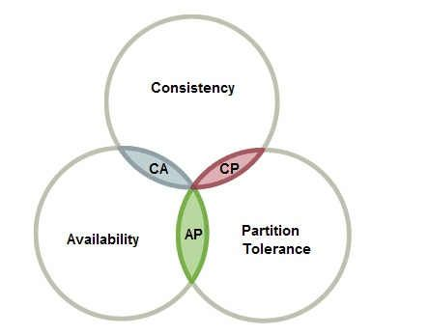
1. 基本概念
1、一致性
C：Consistency:一致性
A：Availability可用性
P：Partiton tolerance分区容忍性
最终一致性：最终一致性是指在没有数据变化的情况下，任何给定数据项的所有节点都会在未来的某个时刻收敛到相同的值。
因果一致性：被定义为保留分布式系统中事件的部分顺序的模型
cap理论
2017年11月宣布的MongoDB 3.6引入了因果一致性，客户已经成功使用了一年多，不需要做任何重大变更。

Slide 2
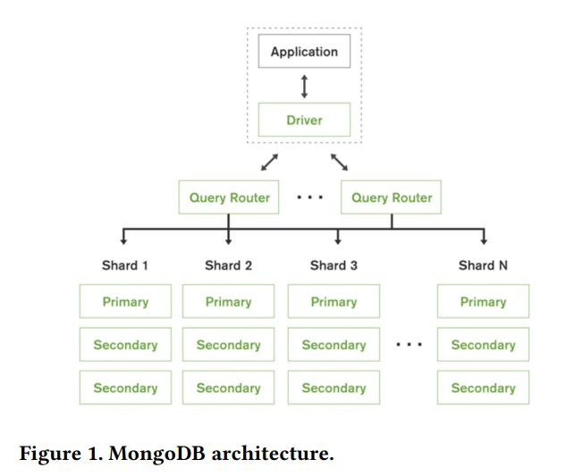
1. 基本概念
2、模型架构
分片：独立普通的mongod进程，保存数据信息。可以是副本集或单独服务器。
mongos：起到一个路由的功能，供程序连接。本身不保存数据，在启动时从配置服务器加载集群信息，开启mongos进程需要知道配置服务器的地址，指定configdb选项。
配置服务器：是一个独立的mongod进程，保存集群和分片的元数据，即各分片包含了哪些数据的信息。最先开始建立，启用日志功能。

Slide 3
1.基本概念
3、相关研究及方案选择
时钟的类型：
a.标量逻辑时钟：与物理时间脱节，备份和恢复，不能使用物理时间作为参考
b. 矢量逻辑时钟：分片上建立快照，扩展到数以千计的分片而不出现明显的性能下降
c. 同步时钟：特殊硬件实现
d. 混合逻辑时钟（HLC）：HLC是一个带有分布算法的标量值，可以将该值与物理时间绑定
时钟同步：
系统安全：
a. 对逻辑时间的值进行签名，以便它们只能由MongoDB的数据节点发起。
b. 使用一个单独的代理，它将跟踪明确附加的依赖关系--即不在数据节点中嵌入因果关系：不能满足提供最佳性能和可靠性/简单性的要求
a. 使用矢量时钟
b. 物理时钟同步
c. 使用心跳
d. 稳定集群时间（SCT）的强制提前 - 在OPLOG中持续存在的逻辑时间
依赖性跟踪：
a. 全面的依赖性跟踪：性能开销大
b. 明确的依赖性跟踪：因果关系段的形式呈现
c. 整体式或Bolt-on：实现shim的方法，它不保存状态，并解决了因果关系
d. 对客户端（驱动）的依赖性跟踪：只适用于旧版本的数据库

Slide 4
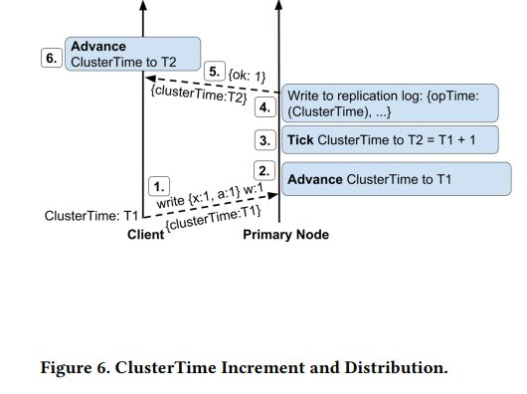
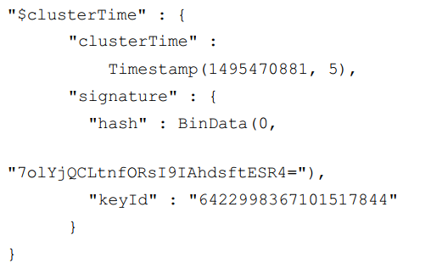
2. 实验实现
A1 实现集群范围内的逻辑时钟
ClusterTime：一个节点的逻辑时钟的时间值，一个32位整数
ClusterTime Increment规则：只有当主节点的复制操作日志（OPLOG）被写入时，ClusterTime才会被递增
ClusterTime分配规则：集群节点（mongod、mongos、配置服务器、客户端）在发送消息时总是跟踪并包括最大的已知ClusterTime
LogicalClock：每个节点保存着的ClusterTime的内存版本
防范恶意攻击
MongoDB增加了一个HMAC-SHA1签名，用来验证服务器上的ClusterTime值。ClusterTime值可以被任何节点读取，但只有MongoDB进程可以签署新的值。签名不能由客户端生成。

Slide 5
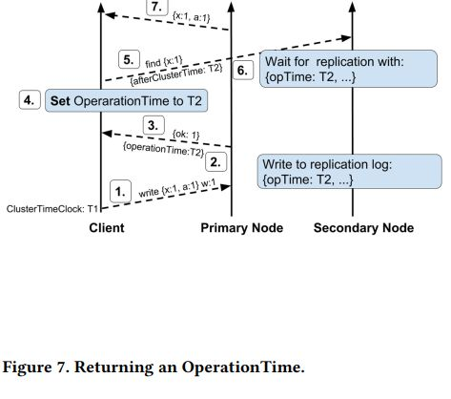
2. 实验实现
A2 因果一致性的实现
1，从所有操作中返回OperationTime
operationTime:写入的时间（或者错误的时间）作为响应
5、客户端向二级节点发送了一个读。为了确保它能 "读你自己的写"，它在请求中包括afterClusterTime字段，并传递它从写中得到的operationTime值
6、二级系统检查具有请求的操作时间的数据是否在其OPLOG中。如果没有，它就等待，直到它被复制出来
read you own write

Slide 6
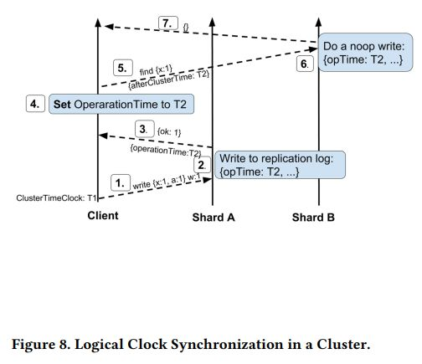
2. 实验实现
A2 因果一致性的实现
2 在没有状态变化的情况下处理时间
6、Shard B检查具有请求的OpTime的数据是否在其oplog中。如果没有，它就执行一个noop写入。
7、结果被返回给客户端（在这个例子中，它是空的，因为它搜索的数据不在Shard B上）

Slide 7
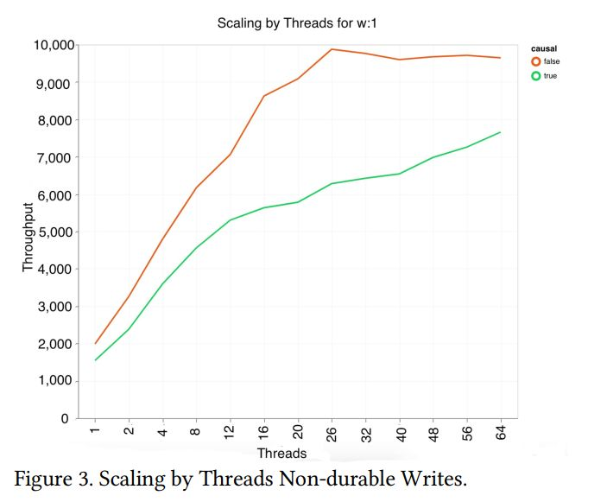
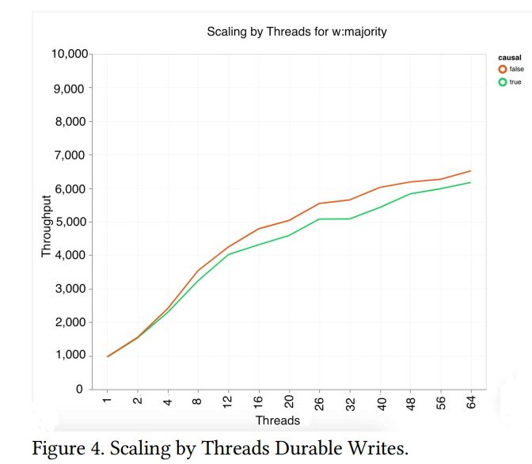
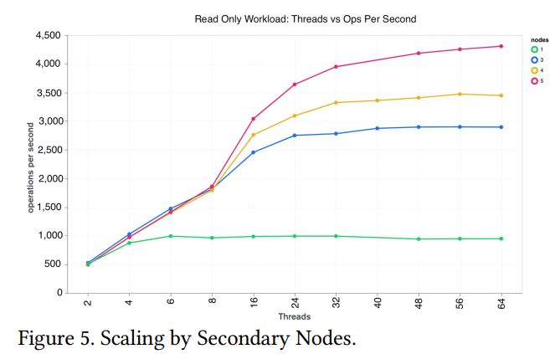
3. 实验验证
性能评估
W:1写下因果一致性吞吐量比较
majority写下因果一致性吞吐量比较
节点拓展下的情况

